Slide 1
Потенціал та обсяги виробництва/використання біометану в Україні та світі. Технічні та економічні аспекти
Георгій Гелетуха,
Голова правління UABIO
"Перспективи виробництва і споживання відновлюваних газів в Україні",
29 вересня 2020 року

Slide 2

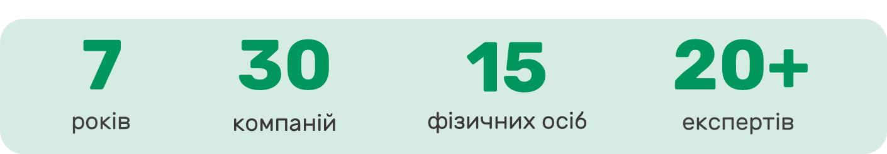
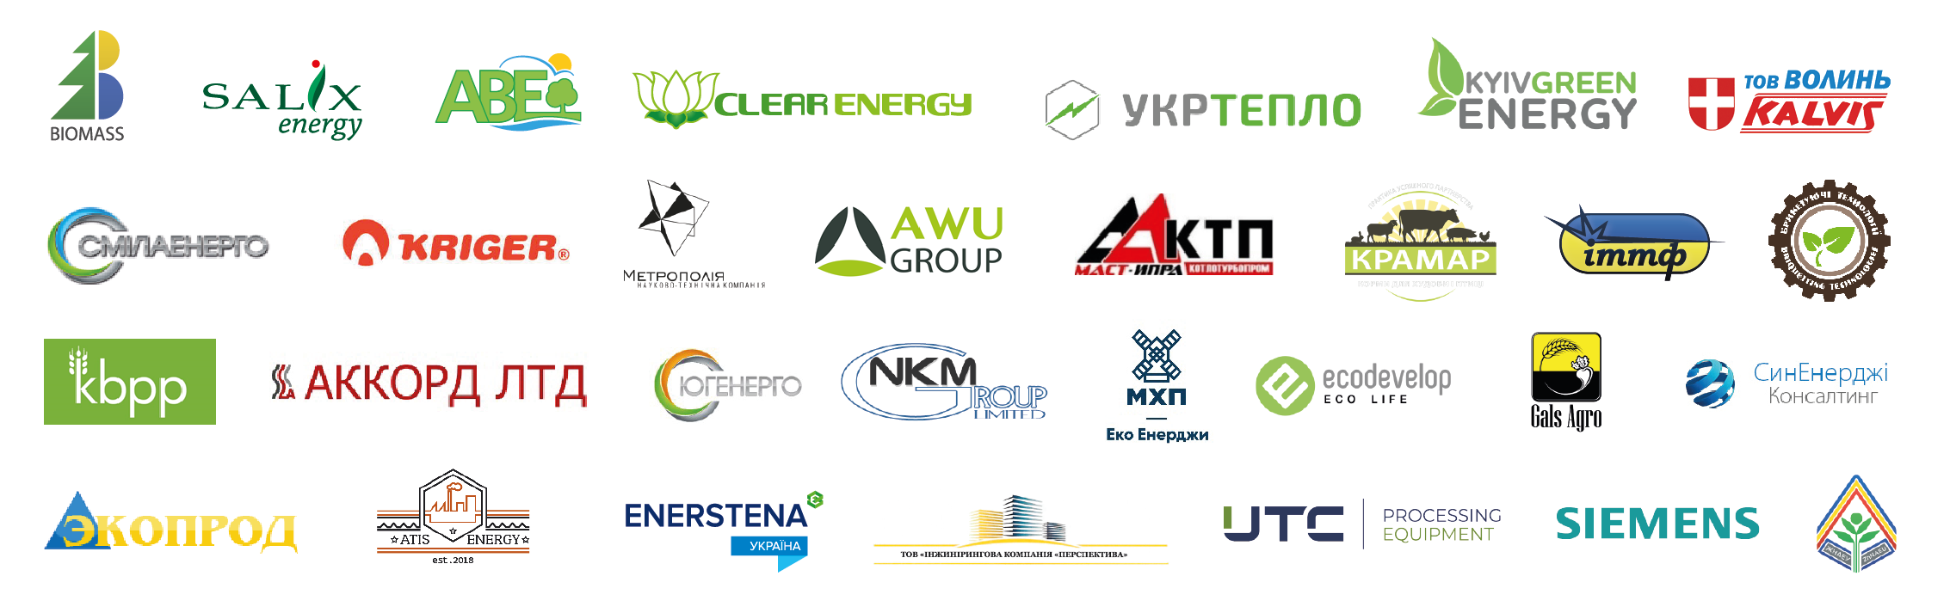
Біоенергетична асоціація України – це неприбуткова громадська спілка, яка об’єднує бізнес та експертів і лобіює розвиток біоенергетики в Україні.

Slide 3
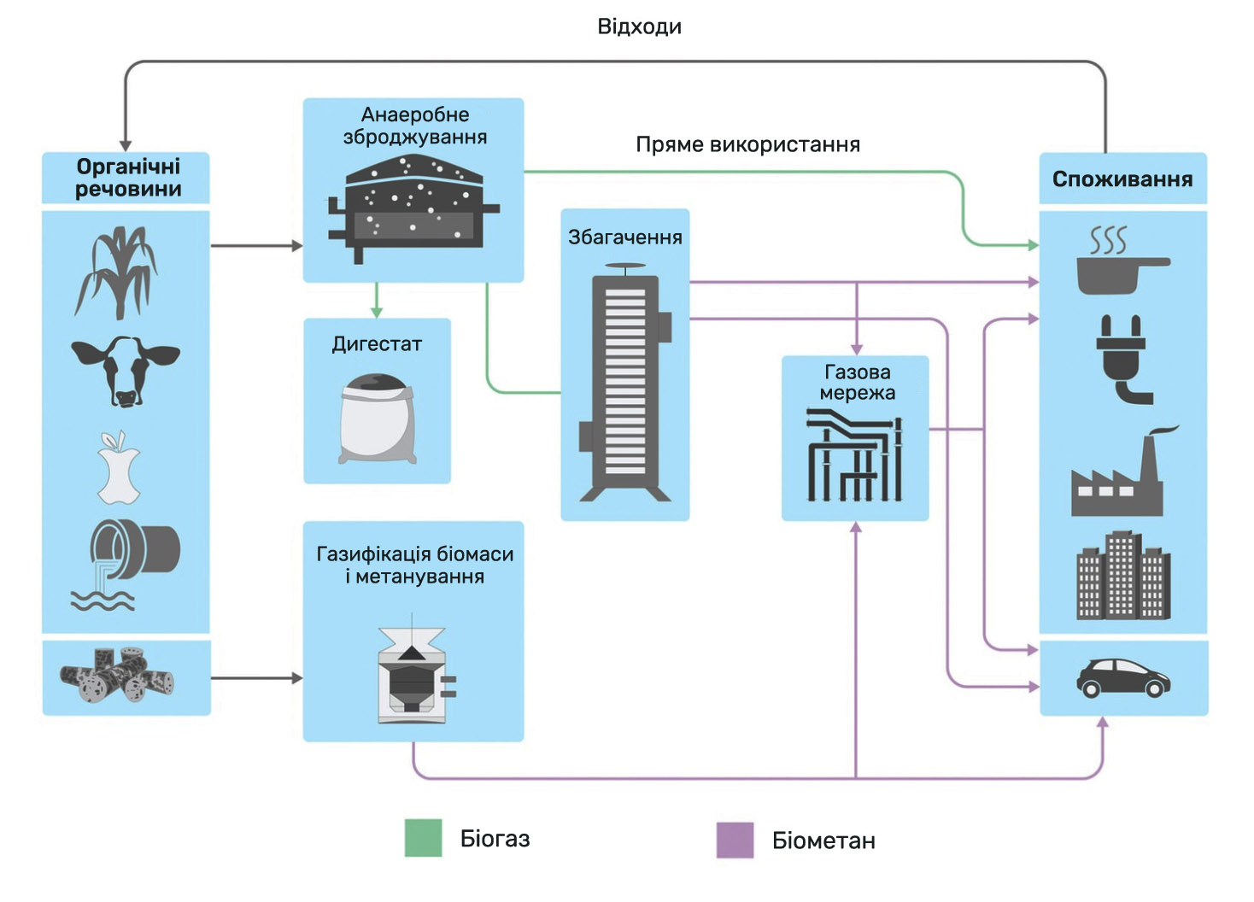
Виробництво і споживання біогазу/ біометану
Біометан – відновлюваний аналог природного газу,
потужний засіб декарбонізації економіки
(транспорт, виробництво тепла і електроенергії, промисловість, побутовий сектор)

Slide 4
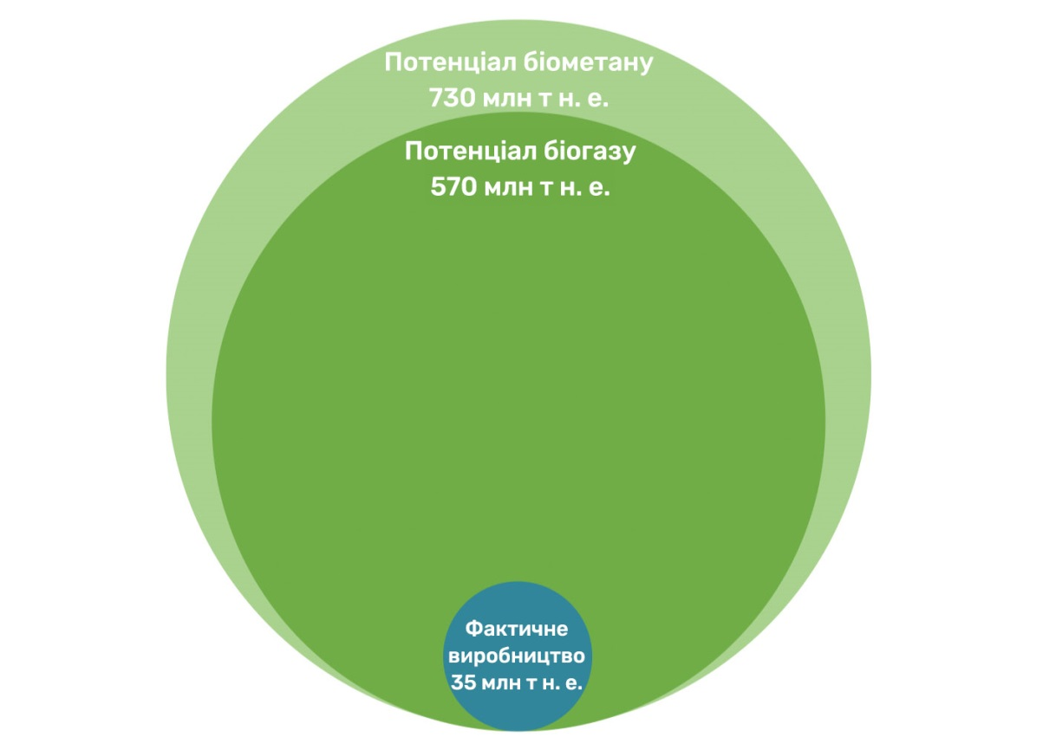
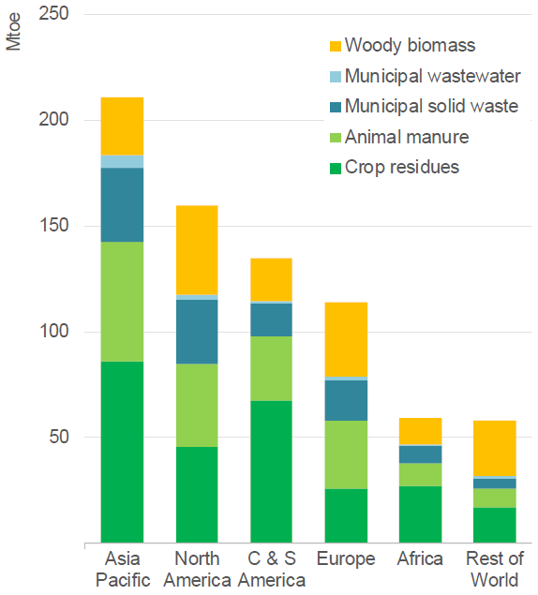
Потенціал виробництва біогазу та біометану в світі
570-730 млн т н.е. ≈ 690-880 млрд м³ ПГ
≈ 25% споживання ПГ в світі у 2017 році
Джерело: Outlook for biogas and biomethane, 2020. IEA (Міжнародне енергетичне агентство)
https://www.iea.org/reports/outlook-for-biogas-and-biomethane-prospects-for-organic-growth
Notes:
Потенциал пр-ва биогаза почти 700 м3 ПГ.
Потенциал пр-ва биометана примерно 880 м3 ПГ.
Разница за счет термической газификации
Потребление газа в мире в 2017 году – 3075 Мтне (потенциал = 24% потребления)
Текущее пр-во – 5% потенциала
Европа на 4-м месте (115 Мтне, 80 МТНЕ ферементация и 35 - газификация)

Slide 5
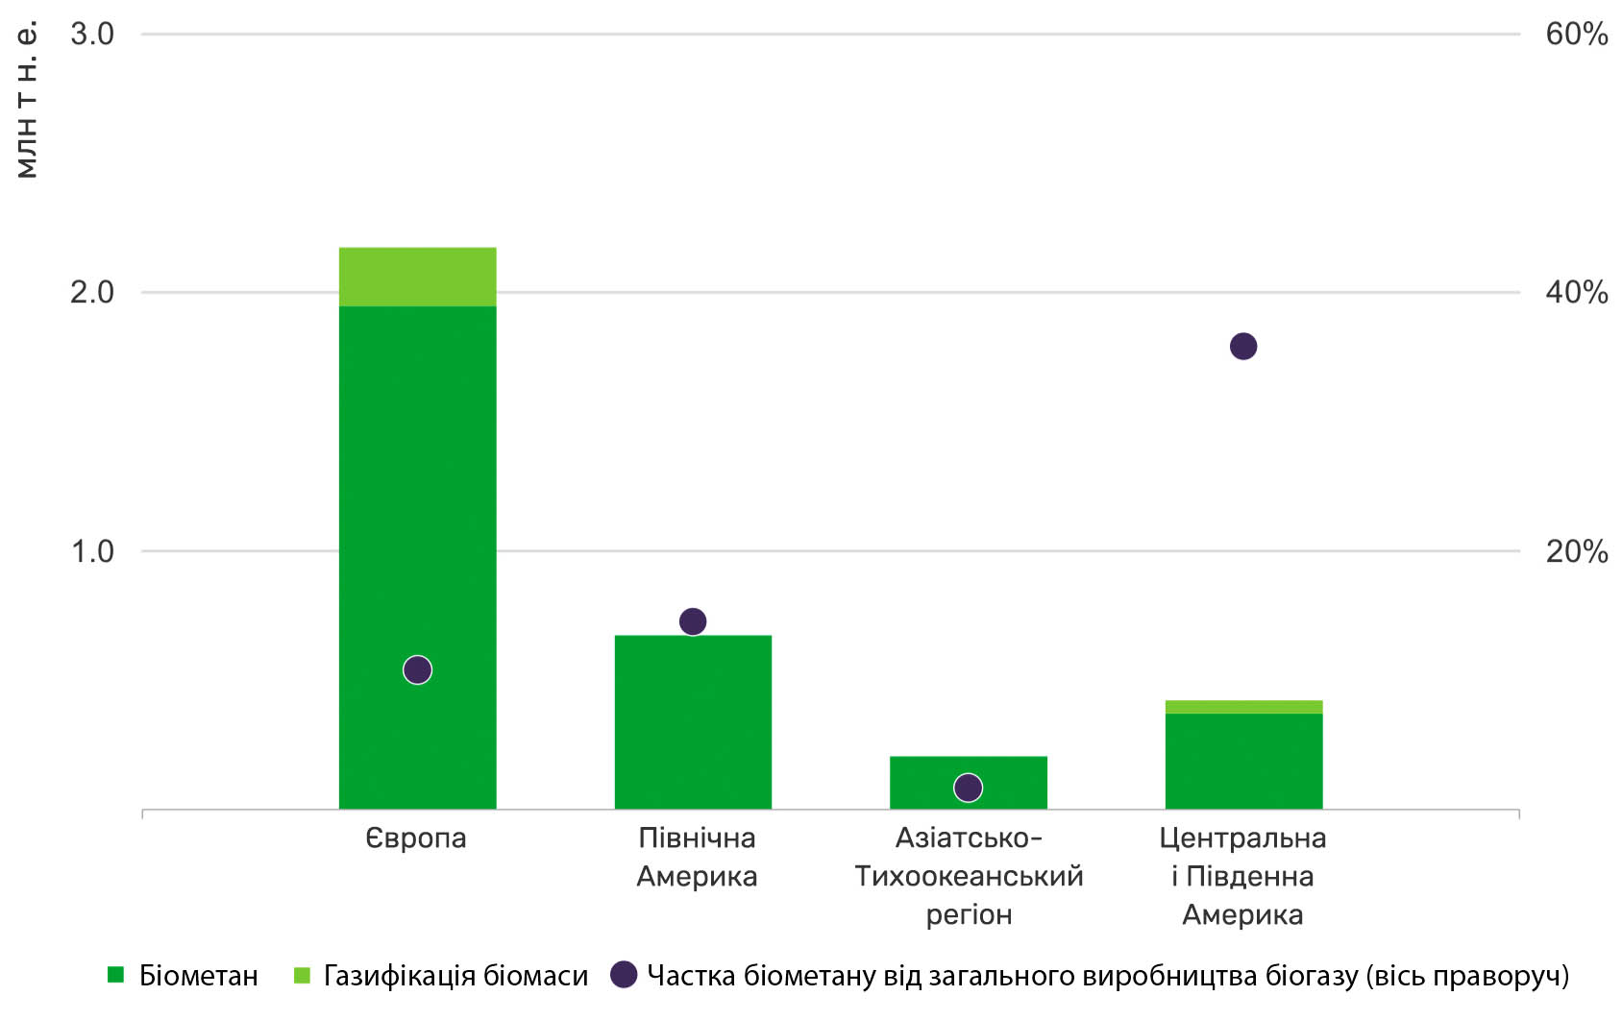
Виробництво біометану в світі, 2018
1 млн т н.е. = 11.63 ТВт∙год = 1.21 млрд м³ природного газу
Джерело: IEA (Міжнародне енергетичне агентство), міжнародна асоціація Cedigaz, 2019
https://www.cedigaz.org/global-biomethane-market-green-gas-goes-global/
Notes:
Доля ферментации – 90%

Slide 6
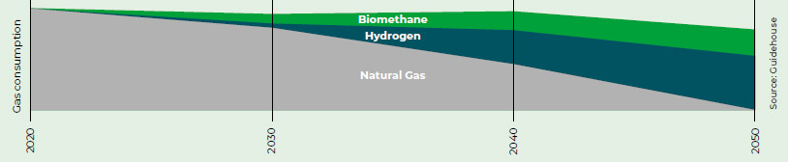
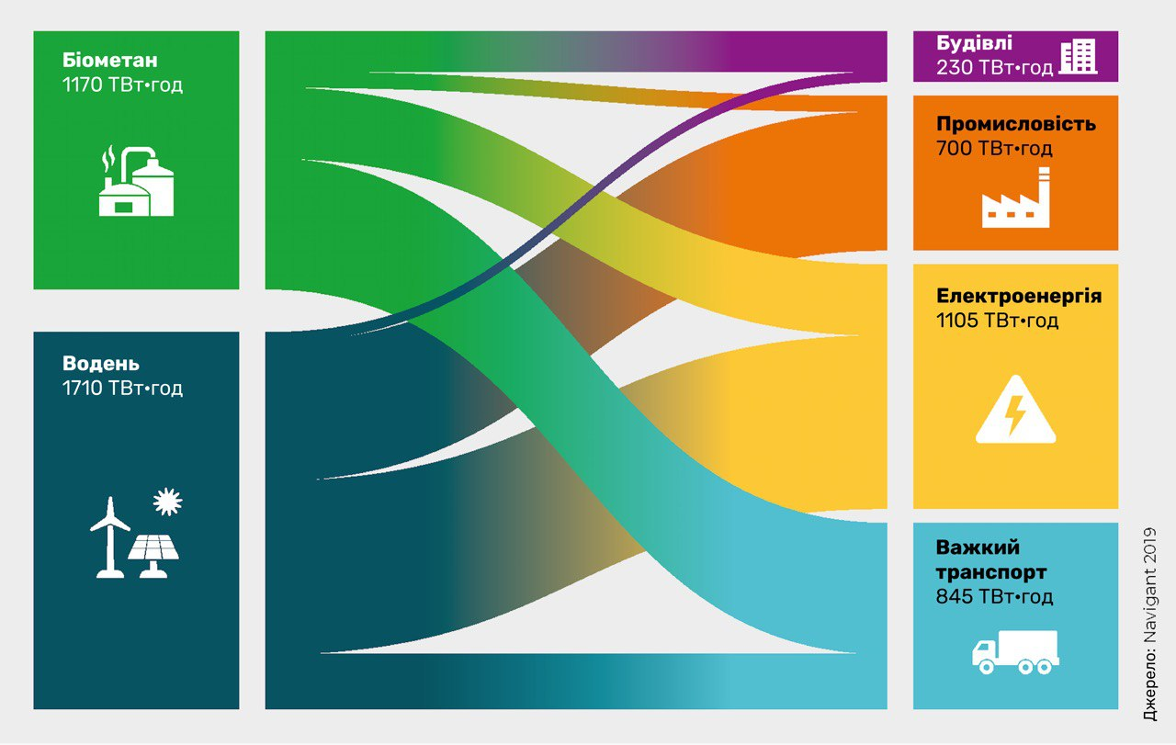
Декарбонізація використання природного газу в ЄС до 2050 року
Сценарій повного заміщення природного газу в 2050 році
Внесок біометану переважає для виробництва тепла в будинках і на транспорті
Потенціал виробництва біометану 1170 ТВт∙год ≈ 120 млрд м³ СН₄
Значення водню більше в промисловості і виробництві електроенергії
Джерело: Gas Decarburization Pathways 2020-2050, April 2020, Gas for Climate Consortium https://gasforclimate2050.eu/sdm_downloads/2020-gas-decarbonisation-pathways-study/
Notes:
Траектория развития газового рынка в рамках зеленого перехода
10% возобновляемых газов в 2030 году, 50% в 2040, 100% - в 2050
Производство БМ в 2050 году – 120 млрд м3, Н2 – 180 млрд м3
ДО 2030 года основная роль – БМ
Потребление БМ преимущественно для ЦТ и транспорта, Н2 – промышленность и э/э

Slide 7
Виробництво / плани виробництва біометану в країнах ЄС
Країна | СН₄
ЕС | Прогнозне виробництво біометану має досягти 18 млрд м³ в 2030 році. Планується, що 117 ТВт∙год (12 млрд м³) буде розподілене в якості моторного палива (bioCNG та bioLNG) (40% споживання ПГ)
Німеччина | Лідер європейського біометанового ринку, в 2018 році на 200 заводах вироблено близько половини європейського біометану (≈ 11.5 ТВт∙год)
Франція | Короткотермінова ціль виробництва біометану - 6-8 ТВт∙год/рік у 2023 році. Довгострокова ціль – досягти 30% від загального споживання ПГ
Італія | Ціль Національної енергетичної стратегії – 2400 заправних станцій (CNG) та 800 LNG в 2030 р. Очікується споживання близько 5 млрд м³ ПГ на транспорті та щонайменше 1,1 млрд м3 біометану в якості моторного палива на рік
Швеція | Національні цілі: зниження викидів парникових газів на 70% на внутрішньому транспорті до 2030 року порівняно з 2010 роком за рахунок біометану
Данія | Повне заміщення використання природного газу за рахунок біометану до 2035 року (виробництво природного газу в Північному морі припиниться у 2035 році
Великобританія | Динамічний ринок виробництва біометану. Між 2011 і 2018 рр. вироблено 6,7 ТВт∙год біометану
Естонія | Нац. План – 375 ГВт∙год біометану в 2030 році
Литва | План виробляти 11,63 ГВт∙год біометану після 2022 року

Slide 8
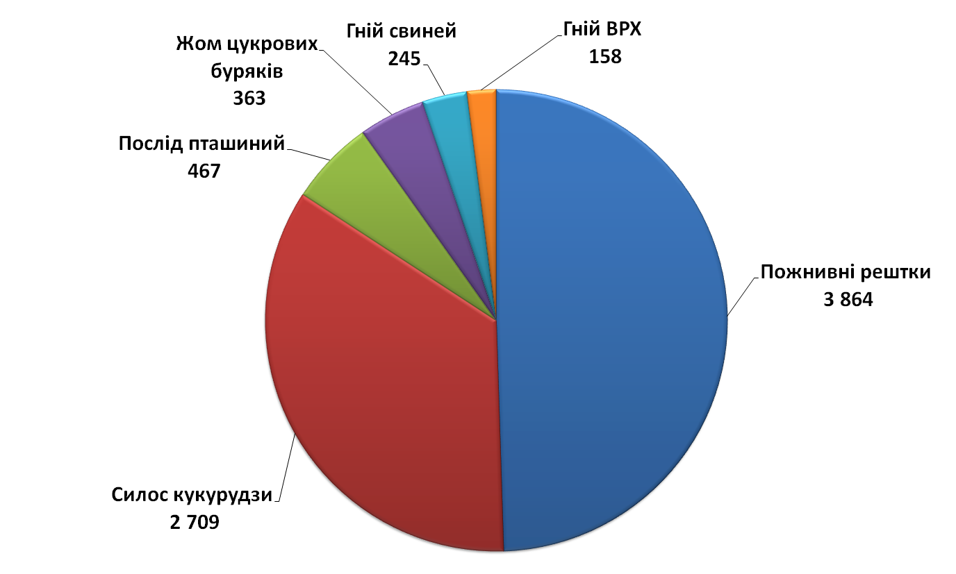
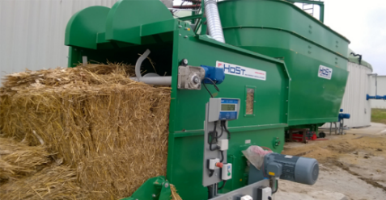
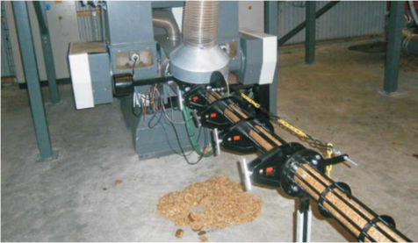
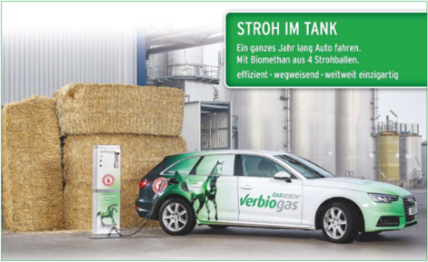
Потенціал виробництва біогазу/ біометану в Україні за типом сировини, 2018
Приклади використання соломи для виробництва біогазу
Біогазова установка в
с. Черноземен (Болгарія) - 1,5 МВт_{ел.}
Демонстраційна установка в
м. Фоулум (Данія)
7.8 млрд м³ CH₄ або
25% споживання ПГ в Україні
Проект VERBIO в м. Шведт/Одер (Німеччина) 16,5 МВт (біометан)

Slide 9
Потенційне використання біометану в Україні
Виробництво електроенергії з біометану з використанням газової мережі (підвищення ефективності використання палива за рахунок додаткової утилізації тепла).
Зберігання біометану в газовій мережі з подальшим виробництвом електричної енергії в години пікових навантажень (внесок в балансування швидкого розвитку ВДЕ - сонячної та вітрової енергії).
Використання біометану як моторного палива:
  для виробників с/г продукції (забезпечення паливами за рахунок споживання відходів і побічної продукції власного виробництва);
  для громадського транспорту та вантажних авто (зменшення забруднення повітря у великих містах);
  для легкових авто (приклад в ЄС – Італія).
Пряме заміщення природного газу біометаном (скорочення викидів парникових газів - Паризька Угода).
Експорт біометану в ЄС (Національний реєстр біометану і його зв’язок з реєстрами інших країн).

Slide 10
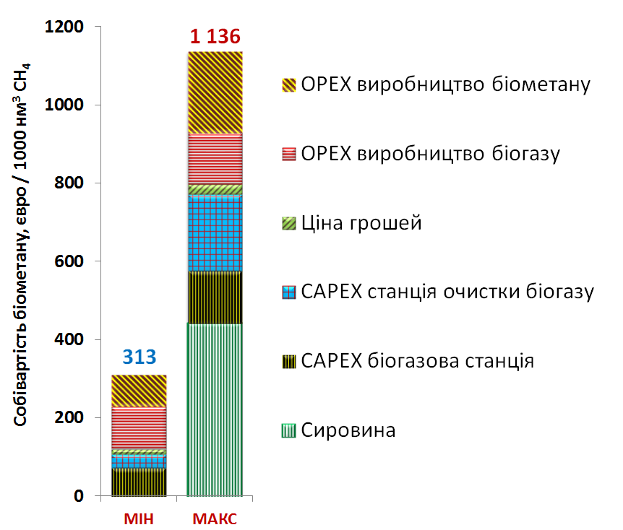
Структура повної собівартості біометану в Україні
+ 82…208 євро/1000 м³СН₄
+ 109…131 євро/1000 м³СН₄
+ 12…26 євро/1000 м³СН₄
+ 36…196 євро/1000 м³СН₄
+ 74…133 євро/1000 м³СН₄
+ 0…476 євро/1000 м³СН₄

Slide 11
Схеми підтримки виробництва біометану в країнах ЄС
Країна | «Зелений» тариф на електричну енергію | Тариф на біометан
Німеччина | Базовий тариф для біогазу плюс бонуси за збагачення біогазу: біогаз 0,134 – 0,237 євро/кВт∙год, технологічний бонус за біометан 0,03 євро/кВт∙год | -
Данія | - | Премія до ринкової ціни ПГ, кінцевий тариф на біометан 0,0735 євро/кВт∙год (0,735 євро/м³)
Велика Британія | «Зелений» тариф на е/е з біогазу/біометану платиться понад ринкову ціну на е/е: 0.100-0.116 євро/кВт∙год | Премія до ринкової ціни ПГ, тариф на біометан: T1: 0,086 євро/кВт∙год (0,860 євро/м³), T2: 0.056 євро/кВт∙год (0,560 євро/м³), T3: 0.039 євро/кВт∙год (0,390 євро/м³)
Нідерланди | - | Схема SDE+ . Поділ на пʼять категорій, від 0.483 євро/м³ до 1.035 євро/м³
Австрія | Базовий тариф на біогаз 0,156 – 0,186 євро/кВт∙год, технологічний бонус за збагачення біогазу 0,02 євро/кВт∙год | -
Франція | Лише «зелений» тариф на е/е з біогазу 0,150 – 0,175 євро/кВт∙год | Полігони ТПВ - 0,045-0,095 євро/кВт∙год (0,450-0,950 євро/м³), Агро - 0,085-0,125 євро/кВт∙год (0,850-1,250 євро/м³), Стічні води - 0,065-0,135 євро/кВт∙год (0,650-1,350 євро/м³)
Італія | - | Премія до ринкової ціни ПГ, тариф на біометан 0,0796 євро/кВт∙год (0,796 євро/м³)
Швейцарія | Базовий тариф для біогазу/біометану в залежності від розміру установки 0.146-0.233 євро/кВт∙год, додаткові бонуси за високу частку утилізації тепла | -

Slide 12
Перспективи біометану на ринку електричної енергії
БІОМЕТАН з мережі ПГ
ПІДКЛЮЧЕННЯ
НОВИХ КГУ
ІСНУЮЧІ ГЕНЕРУЮЧІ ПОТУЖНОСТІ НА ПГ
Ліцензіати НКРЕКП (2018 р.)
Котельні ЦТ і промислових підприємств
Додаткові витрати
+ 700…1000 євро/кВт_{ел}
Проект, дозволи, ліценція
Конкуренція за споживачів тепла
25 ТЕЦ
N_{заг} = 3 506 МВт_{ел}
N_{од} = 5…712 МВт_{ел}
ККД_{ел} = 25-30 %
25 КГУ
N_{заг} = 47.7 МВт_{ел}
N_{од} = 0.4…8.6 МВт_{ел}
ККД_{ел} = 35…38 % =
! Потужностей діючих ліцензіатів НКРЕКП
вистачило б, щоб утилізувати
~ 8 млрд м³ БМ/рік, з гарантовано високим
коефіцієнтом утилізації теплової енергії

Slide 13
Пропозиції БАУ щодо стимулювання біометану через зелений тариф на електроенергію з біометану
Зміни в Закон України «Про альтернативні джерела енергії»:
Визначення терміну «біометан» як біогазу, що за своїми фізико-технічними характеристиками відповідає стандартам на природний газ для подачі до газотранспортної та газорозподільної системи або для використання в якості моторного палива;
Запровадження зеленого тарифу на електроенергію з біометану на тому ж рівні, що для електроенергії з біогазу: 0,124 євро за кВт*год без ПДВ;
Категорії енергетичних блоків | «Зелений» тариф, євро/кВт∙год без ПДВ
Для електроенергії, виробленої з біометану | 0,124
Створення державного реєстру для обліку виробництва і споживання біометану

Slide 14
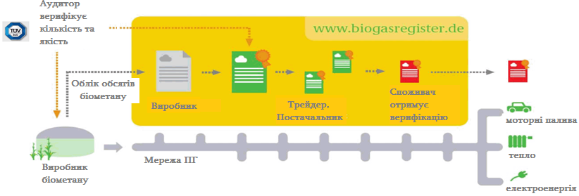
Національний реєстр виробництва та споживання біометану
Постанова КМУ “Про національний реєстр виробництва та споживання біометану”:
Призначення відповідального державного органу за розробку та ведення реєстру
  Оператор ГТС України або
  Державне агентство з енергоефективності та енергозбереження України
Функція:
  облік та балансування масових обсягів біометану, що подається в ГТС України
  обмін Гарантіями Походження (Guarantees of Origin - GoO), потенційно також з європейськими країнами
  співробітництво між існуючими національними реєстрами біометану інших країн,
  потенційне створення єдиного Європейського реєстру відновлюваних газів (ERGaR)*
* ERGaR - некомерційна міжнародна асоціація, метою якої є визнання Європейською Комісією добровільної схеми балансування обсягів біометану в рамках Директиви щодо відновлюваних джерел енергії (RED)

Slide 15
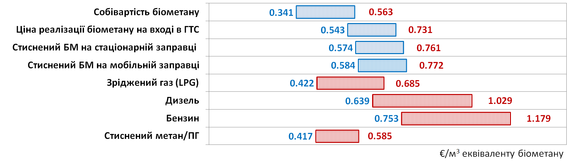
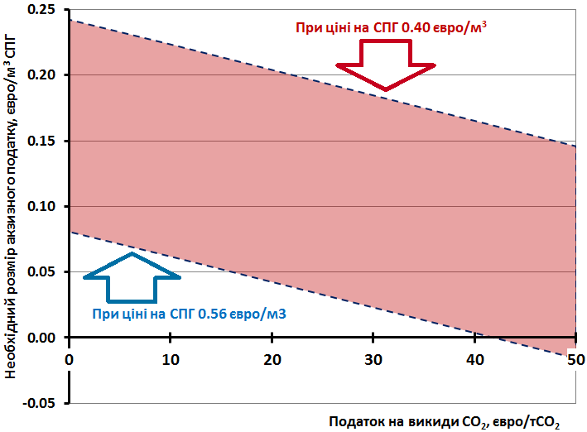
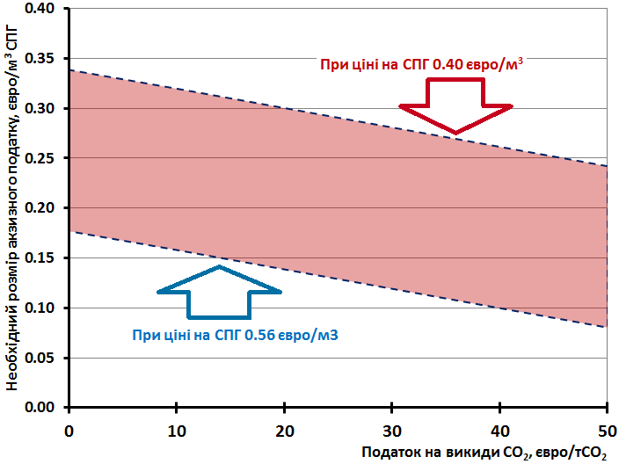
Порівняння цін на біометан та моторні палива (2015-2020 рр.)
Необхідний розмір акцизного податку на СПГ, з врахуванням податку на СО₂
При ціні на біометан 0,67 євро/м³
При ціні на біометан 0,77 євро/м³

Slide 16
Стимулювання біометану як моторного палива
Новий Закон України про заохочення споживання біометану та біопалива нового покоління на транспорті на період 2020-2030 рр. (на основі директиви ЄС RED II):
Зобов'язання збільшення частки відновлюваних газів/біометану в структурі використання на транспорті (5-10% в 2030 році).
Зміни до Податкового Кодексу - звільнення від сплати акцизного податку на біометан/відновлювані гази. Активне використання акцизного податку, податку на CO₂, спец. податків для всіх видів викопного палива.
Зміни до Національної енергетичної стратегії – формування цілей щодо використання біометану/відновлюваних газів (наприклад, об'єму виробленого газу, кількісті станцій для заправки стисненого або зрідженого біометану в 2035 році). Визначення короткострокових (2035 р.) та довгострокових (2050 р.) цілей.
Впровадження заходів та програм підтримки транспортних засобів, що використовують біометан в муніципалітетах та сільському господарстві.
  Інвестиційні програми для муніципалітетів та агропідприємств.
  Заходи з просування біометану як моторного палива (премія за «зелений» автомобіль, підтримка АЗС з реалізацією БМ, інвестиційні гранти).
Впровадження інвестиційних програм/ субсидій на розвиток інфраструктури постачання та споживання БМ.

Slide 17
Вміст О₂ - критичний фактор технічної можливості закачування біометану в газові мережі в Україні
Вимоги до вмісту газу
за Кодексом газотранспортної системи
Вимоги до вмісту О₂
в газотранспортних системах країн ЄС
Параметр | Значення
Вміст метану (C1), мол. % | ≥ 90
Вміст етану (C2), мол. % | ≤ 7
Вміст пропану (C3), мол. % | ≤ 3
Вміст бутану (C4), мол. % | ≤ 2
Вміст пентану та інших більш важких вуглеводнів (C5+), мол. % | ≤ 1
Вміст азоту (N2), мол. % | ≤ 5
Вміст вуглецю (CO2), мол. % | ≤ 2
Вміст кисню (O2), мол. % | ≤ 0,02
Вміст механічних домішок: | Відсутні
Вміст сірководню, г/м-3 | ≤ 0,006
Вміст меркаптанової сірки, г/м-3 | ≤ 0,02
Максимально допустимий вміст О₂, мол. % | Газо-транспортна система | Газо-розподільча система
Типовий вміст в біометані | 0.2%
Україна | 0.02%
Стандарт ЄС EN 16726-2016 | 0.001% | 1%
Німеччина | 3% - в "сухих" мережах, 0.5% - у "вологих" мережах
Великобританія | 1%
Швеція | 1%
Австрія | 0.5%
Швейцарія | 0.5%

Slide 18

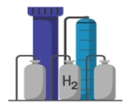


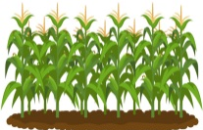




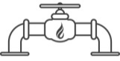

Основні фізичні властивості біометану та водню
Параметр | Водень Н₂ | Біометан СН₄ | Співвідношення Біометан/Водень
Щільність, кг/м3* | 0,0899 | 0,7168 | 8,0
Нижча теплотворна здатність, МДж/м3 при н.у. (0 ⁰C, 1 бар) | 12,5 | 33,2 | 2,65
Нижча теплотворна здатність стиснутих газів, МДж/м3 в умовах магістрального газопроводу (0 ⁰C, 60 бар) | 725 | 2130 | 2,93
Концепція перетворення біоводню у біометан
Метанація
Виробництво водню
Надлишкова е/е з мережі
Виробництво біогазу
4 млрд м³
Силос
Логістика
40%
CO₂
H₂
0.9 млрд м³
CH₄
H₂
ВЕС
2 млн га
50 млн т
СЕС
50%
+1.5 млрд м³
CH₄
5 млрд м³
CH₄
Балансування біометаном
Біометан
Газова мережа
≈6.5 млрд м³
400 ºC, тиск
Пряме спалювання
Моторне паливо
Експорт
Сировина для промисловості
CO₂ + 4H₂
CH₄ + 2H₂O – 164 kJ/mol
Ni, Rh, Al₂O₃

Slide 19
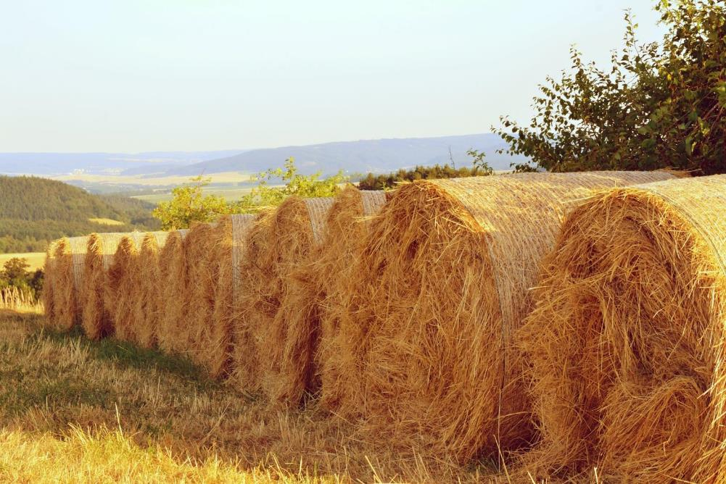

Проект REGATRACЕ «REnewable GAs TRAde Centre in Europe» (Торгівля відновлюваними газами в Європі)
Фінансування: програма Горизонт 2020 (ЄС)
Період виконання: червень 2019 – травень 2022
Консорціум: 15 партнерів у 10 країнах: ISINNOVA, CIB (Італія), EBA, AIB, ERGaR, Fluxys (Бельгія), RFGI (Ірландія), DENA, DBFZ (Німеччина), AGCS (Австрія), Elering (Естонія), UPEBI (Польща), ARBIO (Румунія), NEDGIA (Іспанія), Amber (Литва).
12 афілійованих партнерів з ЄBA (Європейська Біоенергетична Асоціація) + 5 афілійованих партнерів з ERGaR (Європейський реєстр відновлюваних газів).
Біоенергетична Асоціація України (БАУ) афілійована з Європейської Біоенергетичної Асоціацією та бере участь у виконанні завдання «Підтримка розповсюдження ринку біометану».
Проект спрямований на створення ефективної торговельної системи біометаном/ відновлюваними газами, заснованої на видачі гарантії походження (GoO). Ця мета буде досягнута за допомогою:
розвитку Європейської системи гарантії походження біометану/відновлюваних газів;
створення національних органів, що видають GoO (у країнах проєкту);
інтеграції системи GoO з різних технологій відновлюваного газу з електричними та водневими системами GoO;
комплексної оцінки ринку біометану, стратегії мобілізації сировини та технологічної синергії;
підтримки розповсюдження ринку біометану;
перенесення результатів за межі країн проекту.
Контактна особа в Україні: Юрій Матвєєв (БАУ). T.: +380 44 453-28-56, matveev@uabio.org

Slide 20
План реалізації проекту в Україні
Зміст | Термін
Огляд ринку розвитку виробництва та споживання біометану/ відновлюваних газів (БМ/ВГ) | перше півріччя 2020
Створення робочої групи | жовтень 2020
Перше засідання робочої групи Презентація результатів огляду ринків БМ/ВГ в Україні та країнах проекту Обговорення стратегічного бачення можливостей розвитку виробництва та використання БМ/ВГ в Україні | жовтень 2020
Друге засідання робочої групи Презентація та обговорення першого варіанта документа «Стратегічне бачення розвитку виробництва та використання БМ/ВГ в Україні» Обговорення підготовки дорожньої карти розвитку виробництва та використання БМ/ВГ в Україні | грудень 2020
Третє засідання робочої групи Презентація та обговорення першого варіанта документа «Дорожня карта розвитку виробництва та використання БМ/ВГ в Україні» Презентація національних дорожніх карт Презентація методики збору вхідних даних та техніко-економічного обґрунтування для підготовки керівництва з урахуванням індивідуальних потреб країни | перше півріччя 2021
Четверте засідання робочої групи Презентація рекомендацій для країни Обговорення досягнутих результатів, підбиття підсумків проєкту | друге півріччя 2021
Запрошуємо зацікавлених стейкхолдерів до співпраці в якості членів робочої групи

Slide 21
Висновки
Виробництво і використання двох видів відновлюваних газів - біометану і водню - здатне практично повністю замістити використання природного газу в ЄС до 2050 року
Передумови виробництва та використання біометану в Україні пов’язані, в першу чергу, з високим споживанням природного газу, великим потенціалом виробництва біометану в АПК, розвиненою мережею природного газу та традиціями використання газового моторного палива
Наразі виробництво біометану не є конкурентоспроможним з ринковою ціною на природний газ та потребує підтримки.
Стимулювання виробництва і споживання біометану через зелений тариф на електроенергію з біометану виглядає найбільш реальним для України. Рентабельне виробництво електроенергії з біометану в існуючих КГУ і ТЕЦ можливе при існуючому зеленому тарифі для е/е з біогазу (0,1239 євро/кВт∙год).
Біометан можливо використовувати для виробництва електроенергії в періоди пікового навантаження енергосистеми.
Другою альтернативою є стимулювання виробництва та використання біометану в якості моторного палива.
Необхідна розробка та впровадження Національного реєстру виробництва та використання біометану, який створює можливості для обліку та балансування біометану, поданого в українську та європейські мережі природного газу.
Перспективною виглядає комбінація можливостей біометану і зеленого водню.

Slide 22
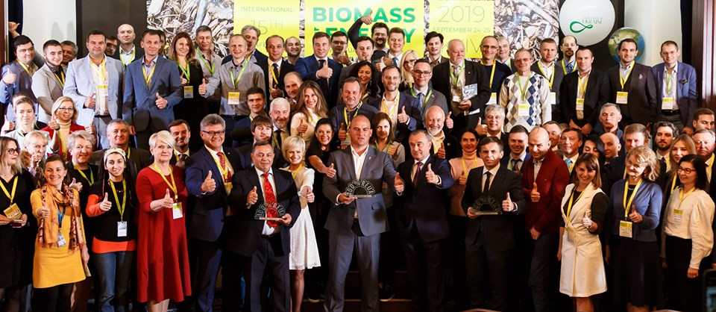
Ми робимо енергію зеленою! Все буде ВДЕ!
Приєднуйтесь!
Гелетуха Георгій, к.т.н.
Голова правління, Біоенергетична асоціація України
Член правління, Global 100% RE Ukraine
тел./факс: 044 332 9140
e-mail: geletukha@uabio.org

